Slide 1


电子系统设计
福来轮小车
陈铭达 惠嘉 谢霏
汇报时间：2024年07月xx日
SUMMER 2024

Slide 2

前言
汇报的开头主要用来概述基本情况，包括单位名称、工作性质、主要任务、时代背景、指导思想，以及总结目的、主要内容提示等等。作为开头部分，应以简明扼要的文字写明在本汇报所包括的期限内的工作根据、指导思想以及对工作成绩的评价和工作不足及改进等内容。它是工作汇报的引言，便于把下面的内容引出来，只要很短的一段文字就行了

Slide 3

01
小车循迹
Trolley follow
02
智能避障
Intelligent obstacle avoidance
CONTENTS
03
推球射门
Push the ball to shoot
04
电源升压
Power boost
05
创新功能
Innovative features

Slide 4
PART01
小车循迹

Slide 5
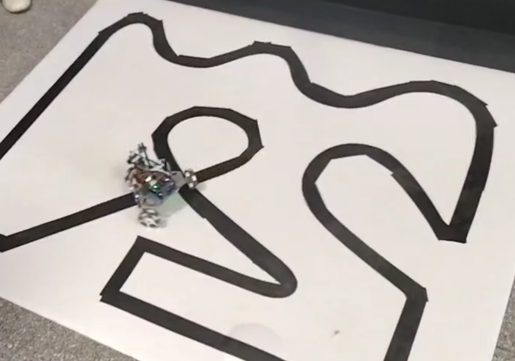
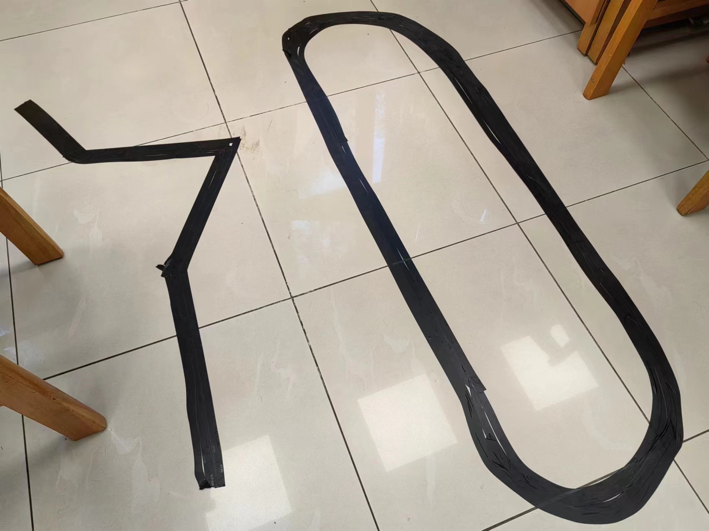
小车循迹
策略亮点：
·前进转弯
·记忆方向
转弯时增大两轮速度差，小车依旧 可以前进，使循迹更加丝滑
记忆上一次冲出轨迹的偏差，使小车能够正确转回原来方向

Slide 6
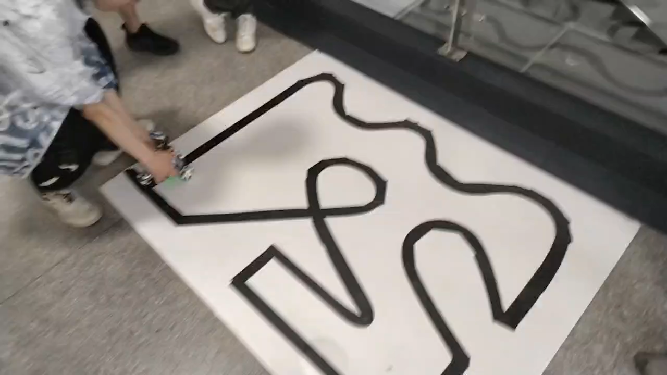
小车循迹

Slide 7
PART02
智能避障

Slide 8
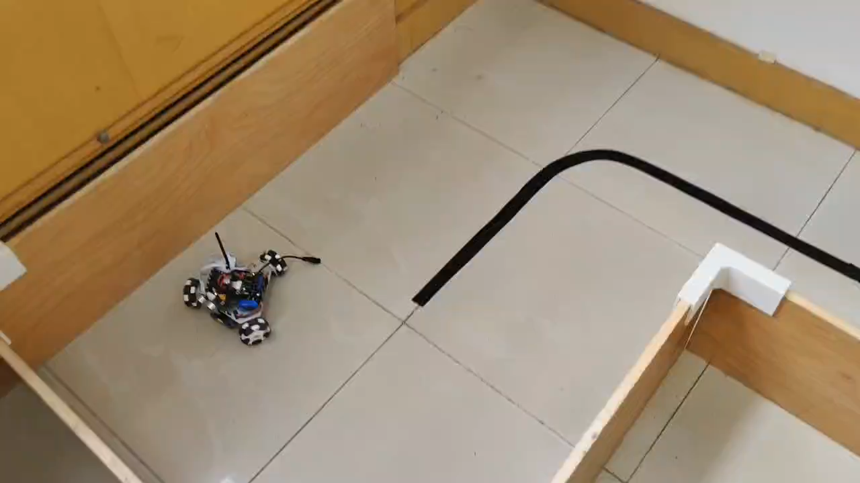
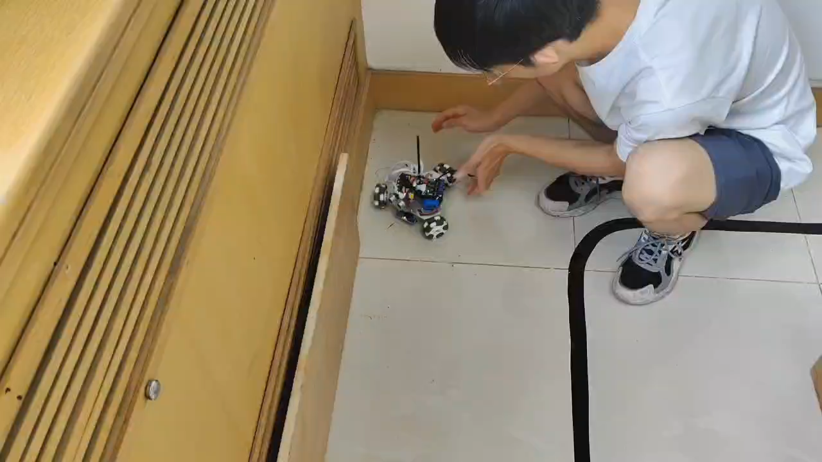
智能避障
躲避障碍
处理卡死

Slide 9
PART03
推球射门

Slide 10

工作目标
工作目标是衡量被考核人员工作范围关键任务的考核方法
工作目标设定就是由主管领导和员工在绩效计划时共同商议确定
员工在考核期内应完成的主要工作及效果，考核期结束由主管领导根据所设定的目标打分的考核方式

Slide 11
PART04
电源升压

Slide 12
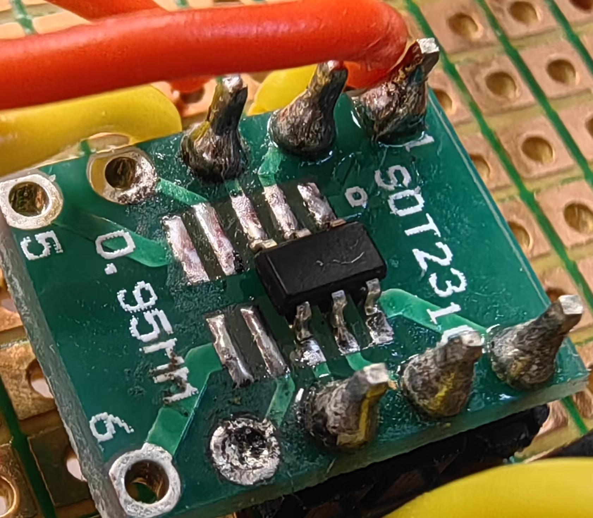
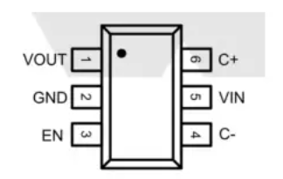
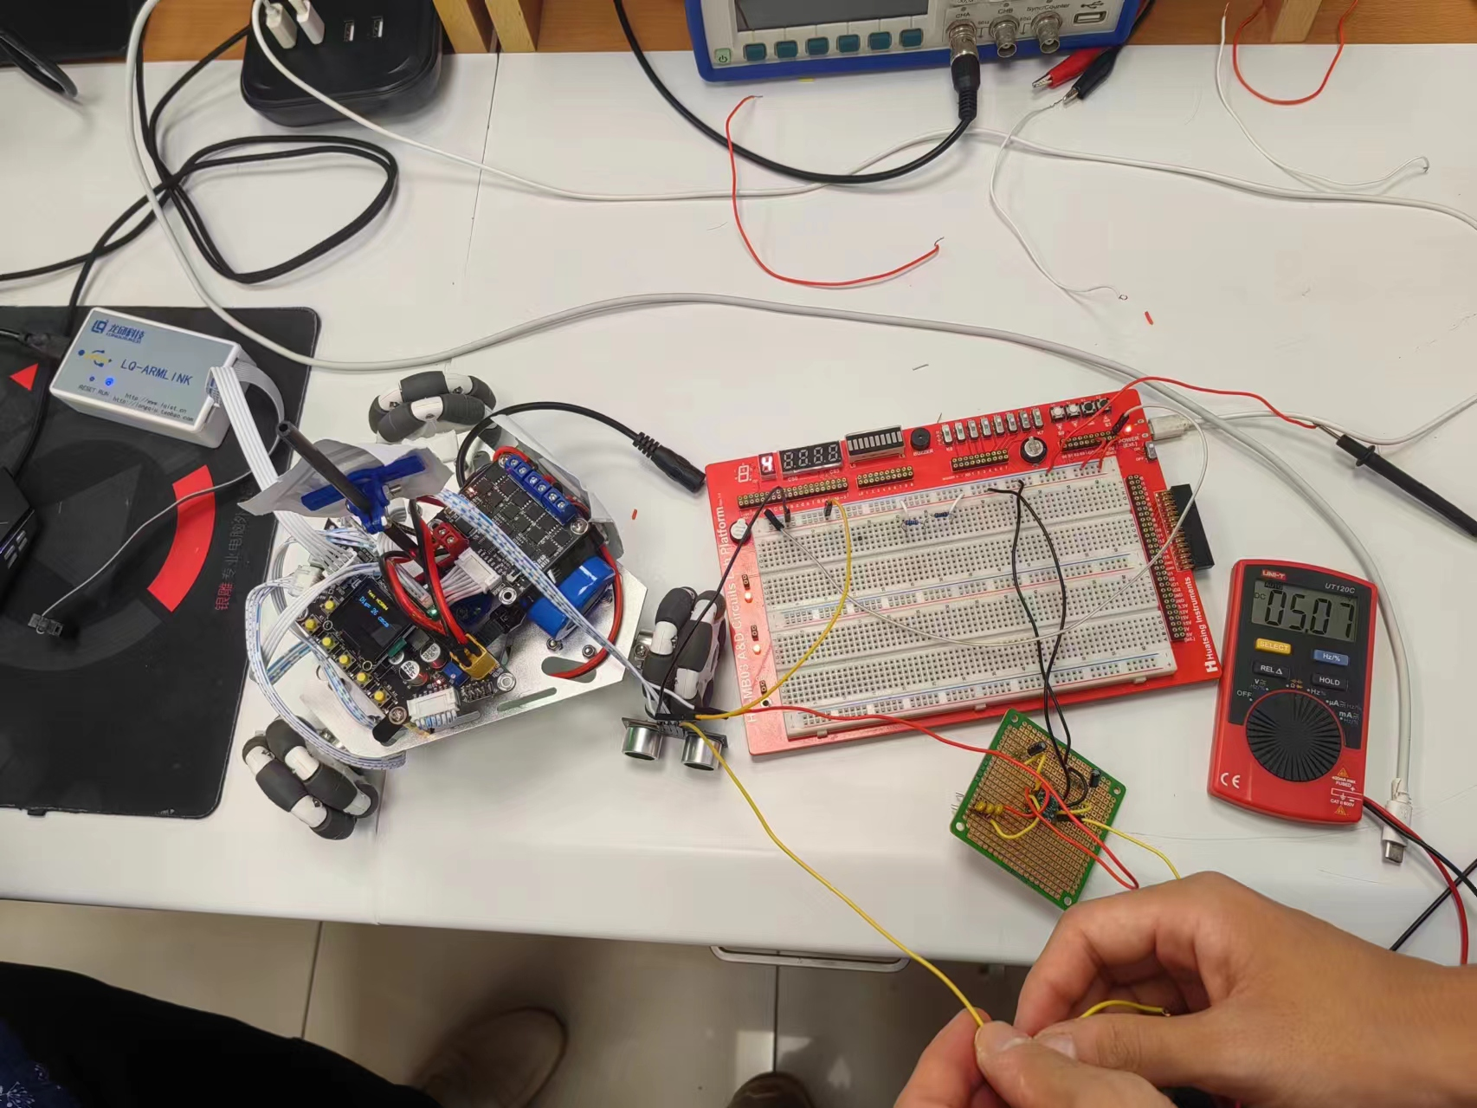
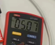
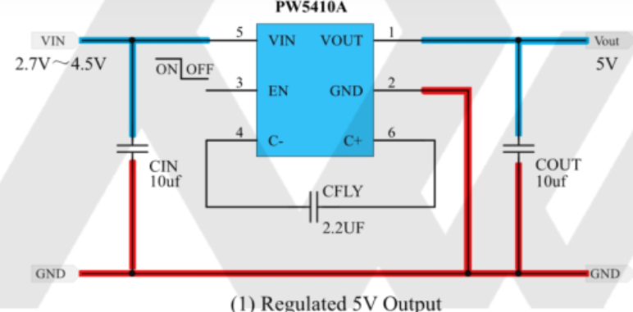
电源升压
芯片选择：无电感升压芯片PW5410A
PW5410A 是一款低噪声、恒定频率（1.2MHz）开关电容倍压器。它产生 2.7V 至 5V 输入的稳压输出电压，该 PW5410A 外部元件数量少（VIN 和 VOUT 处有一个跨接电容器和两个小型旁路电容器），非常适合小型电池供电应用。
升压电路：

Slide 13
电源升压

Slide 14
工作目标原则
明确性
可衡量性
相互认可
可实现性
相关性
有明确具体的
结果或成果
衡量能够通过定性的等级划分进行转化
上级和下属认可
所设定目标
既有挑战性又是
可实现的
所设定的目标必须是与企业紧密相关的

Slide 15

考核指标的原则
导向作用
绩效指标就是为员工在工作中明确目标，指导工作
约束作用
约束员工日常行为和管理规范以及工作重点和目标
凝聚作用
凝聚一切可利用的力量来实现和完成绩效目标，可以把大家凝聚在一个共同的目标和方向
竞争作用
员工之间，部门之间，企业与外部之间的竞争的目标和对比标准，使员工为完成绩效考核指标互相竞争

Slide 16
考核指标的要求
以战略为导向
以工作分析为基础
综合业务绩效考核
绩效考核的导向性是通过绩效指标来实现的，绩效考核能否实现导向战略，实际上就是通过战略导向的绩效指标的设计来实现
工作分析是一切人力资源管理工作的基础，是设计绩效考核指标的基础依据
关键绩效指标构成公司战略目标的有效组成部分或支持体系,对公司战略目标的进一步细化和发展

Slide 17


岗位规范
上岗有标准，下岗有依据
企业劳动管理工作的基础，是组织生产和进行内部工资分配的重要依据，对于加强劳动科学管理，建立培训、考核、使用和待遇相结合的机制具有重要作用
岗位规范内容

Slide 18



团队介绍
张一一
李二二
赵三三
王五五
设计总监
负责设计工作相关内容
运营总监
负责运营工作相关内容
财务总监
负责财务工作相关内容
综合部
负责后勤工作相关内容

Slide 19

团队人员构成
营运部5人
财务部6人
综合部15人
设计部51人

Slide 20


重点工作汇报
填写汇报工作，填写的内容包含工作摘要、内容、花费时间、对应的任务等
1
自动收录发表的所有信息显示在日程表，日常沟通的信息沟通“发表”过的事件
2
完成的工作和未来的计划，事件可进行编辑、评论、关联、收藏、标签和删除
3
填写自己的工作汇报，选择事件所对应的任务、客户、同事，选择事件类型，上传附件
4
安排计划、会议、待办事项等工作:因为具备提醒功能

Slide 21
销售完成情况

Slide 22


销售情况分析
1
市场分析
背景分析
2
从市场角度来分析销售完成情况，做出说明
从目前大背景角度来分析销售完成情况,并做出说明
3
发展分析
发展痛点
4
从发展角度来分析销售完成情况，做出说
明
从发展分析情况来分析发展痛点，是不是有机会能避免

Slide 23
项目回款情况
回款情况概述
2000万
1440万
560万
销售回款
本年应回款
已回款
未回款
回款情况分析
已回款占比和回款单位的分析，是不是严格的遵守回款的相关规定
特殊欠款的情况说明，此单位有什么特殊性，且在什么期限内能够回款
已回款占比

Slide 24
同去年比较
20xx
20xx
VS

Slide 25


重点数据分析
通过对项目数据的科学分析评估项目的可行性
总体分析,从项目需求出发，对被项目业务数据进行总量分析，把握全局，形成对被分析的项目财务、业务状况的总体印象
确定项目重点
总结经验
合理配置项目资源。对分析的项目总体的基础上确定
建立分析模型，从而指导以后项目实践中的数据分析

Slide 26

项目成果展示
项目成果的概况
成功设计了产品一，取得了专利和软件著作权，突破了技术瓶颈，增加人员就业。完成任务需要各个部门之间的配合，感谢领导和同事的之间的付出
设计产品一，取得了专利和软件著作权
突破了技术瓶颈，完成了

Slide 27
项目成果展示
设计产品一，并获得专利
与大客户之间确定长期合作关系
成果一
成果五
成果三
成果二
成果四
完成销售任务
本年度完成且优秀的成绩
突破技术瓶颈

Slide 28
项目成果展示

Slide 29
不足与改进措施
认识上的不足
执行上的不足
由于平时工作满足于正常化，没有足够的认识自己
考虑不周，没有完全领会到领导的意思
管理上的不足
团队协作方面的不足
从自己工作出发，全局意识还不够强
部门之间沟通不到，造成协作方面有所欠缺

Slide 30
不足与改进措施
转变工作态度
拓展知识储备
1
4
工作做到跟认真，处处谨慎，避免出错
拓宽理论知识面，加强论知识的应用
主动请教前辈
提高工作效率
2
5
不理解或者是不清楚的问题多向前辈请教
学习有关工作的知识，更深层的认知工作
改进措施
多复盘多汇报
3
6
增强责任感
工作结束之后多复盘，多汇报，总结经验
从大局出发，不站在个人家督上考虑问题

Slide 31
PART05
未来工作计划

Slide 32
S
M
A
R
T
SMART原则
Specific
Measurable
Attainable
Relevant
Time bound
明确、具体。指标清晰、明确，准确的理解目标
可量化。目标、考核指标更要量化
可实现的，目标、考核指标，都必须是付出努力能够实现的
具备现有的资源，且存在客观性、实实在在的
目标、指标都是要有时限性，要在规定的时间内完成

Slide 33
扩展市场
思路放宽
资源拓展
明确市场目标定位
根据客户的需求调整产品
向专业客户宣传推广
市场成熟后，可以进行系列的促销.
走品牌路线
优势产品转为核心竞争产品，并成为行业标准的榜样..

Slide 34

未来展望
20XX
扩大生产，拓展销售渠道
20XX
20XX
销售额目标实现一倍增长
20XX
20XX
经济复苏，行业回暖，品牌有了一定竞争力
20XX
一个金融危机带来的冲击，销售持平
销售出现大幅提升
成立

Slide 35



项目实施方案
重要性和必要性
指导思想和指导原则
领导及资金保证
工作的安排、步骤和方法

Slide 36
谢谢观看
THANKS FOR WATCHING
模板来源：XHL

